Slide 1
Действие электрического тока на тело человека
Выполнил:
Тихонов Тимофей 9 "З"

Slide 2
Введение
Актуальность. Тело человека является проводником электрического тока, потому он представляет для нас немалую опасность. Не все знают некоторые важные факты о нём. А также многие не знают правила первой помощи связанные с электрическим током.
Цель работы:
Изучить особенности действия электрического тока на тело человека.

Slide 3
Методы работы: анализ существующей литературы, обобщение, проектирование.
Продукт проекта:
Буклет для ознакомления по теме проекта.
Назначение проекта:
Информационный проект.
Задачи работы:
Рассмотреть особенности поражения человека электрическим током;
Проанализировать факторы, влияющие на исход поражения электрическим током и оказание первой помощи;
Создать буклет.

Slide 4
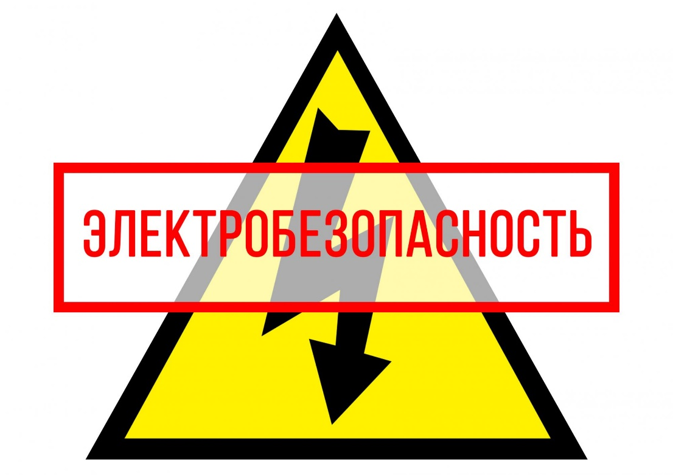
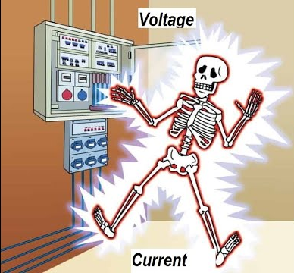
Электробезопасность
Электробезопасность — это система организационных и технических мероприятий и средств, обеспечивающих защиту людей от вредного и опасного воздействия электрического тока, электрической дуги и статического электричества с целью сокра­щения электротравматизма до приемлемого уровня риска и ниже.
Отличительной особенностью электрического тока от других производственных опасностей и вредностей (кроме радиации) яв­ляется то, что человек не в состоянии обнаружить электрическое напряжение дистанционно своими органами чувств.

Slide 5
Причины несчастных случаев от электрического тока многочисленны и разнообразны. Основными из них являются:
Случайное прикосновение к открытым токоведущим частям, находящимся под напряжением;
Появление напряжения на металлических частях электрооборудования (корпусах, кожухах, ограждениях и т.п.), которые в нормальных условиях не находятся под напряжением;
Электрическая дуга, которая может образоваться в электроустановках напряжением свыше 1000 В между токоведущей частью и человеком при условии, если человек окажется в непосредственной близости от токоведущих частей;
Возникновение шагового напряжения на поверхности земли при замыкании провода на землю или при стекании тока с заземлителя в землю (при пробое на корпус заземленного электрооборудования);
Прочие причины, к которым можно отнести такие, как: несогласованные и ошибочные действия персонала, оставление электроустановок под напряжением без надзора, допуск к ремонтным работам на отключенном оборудовании без предварительной проверки отсутствия напряжения и неисправности заземляющего устройства и т.д.

Slide 6
Проходя через организм человека, электроток производит

Slide 7
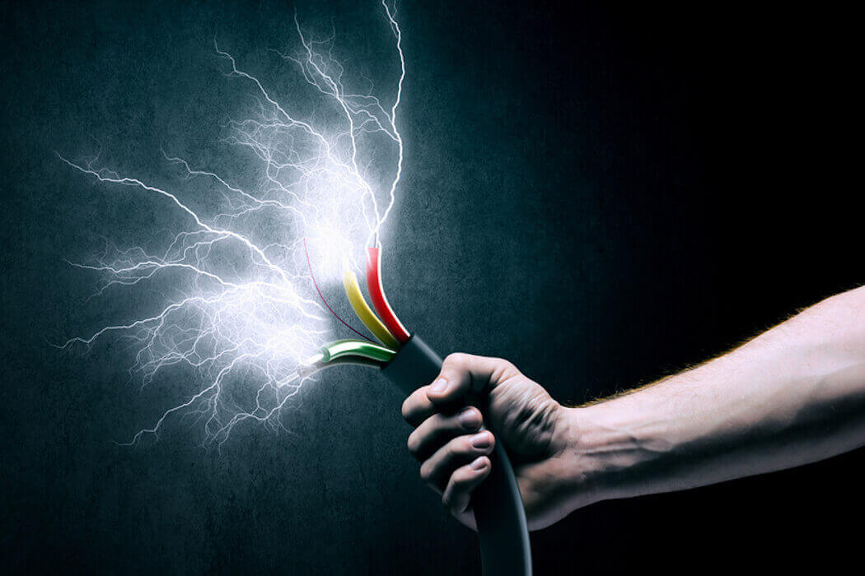
Воздействие электрического тока индивидуально:
Порог ощущения электротока у женщин на 30 %, а у детей на 50% ниже, чем у мужчин.
Для одного человека электрический ток может быть уже неотпускающим (судорожное сокращение мышц кистей рук), а для другого только слабо ощутимым.
Люди с большей массой тела и лучшей физической подготовкой переносят воздействие электрического тока легче.
Больные (особенно с нервными расстройствами, кожными и сердечно–сосудистыми заболеваниями) переносят воздействие электрического тока тяжелее.
Повышенная чувствительность к электрическому току отмечается при утомлении и в состоянии опьянения.
Чем более сосредоточен и внимателен человек в момент воздействия электрического тока, тем меньше он пострадает.

Slide 8
Факторы, влияющие на исход поражения электрическим током
Род тока (постоянный, переменный).
Величина тока.
Частота переменного тока.
Величина приложенного напряжения.
Путь протекания тока.
Длительность воздействия.
Окружающая среда.
Сопротивление тела человека.
Схема включения человека в цепь (двухфазное, однофазное).
Индивидуальные свойства организма.
Фактор внимания.

Slide 9
В первую очередь, для спасения жизни пострадавшего нужно произвести следующие действия:
Немедленно освободить человека от воздействия тока. Если это не удаётся, то необходимо перерезать или перерубить токопроводящий проводник (кабель или провод). Надев резиновую обувь и диэлектрические перчатки, кабель рубят топором с сухой деревянной ручкой.
Тело надо вытащить из опасной зоны. По возможности используют резиновые коврики, деревянный сухой настил и тому подобное.
Если пострадавший остаётся в сознании, надо его уложить на носилки, тепло укрыть и дать 20 сердечных капель. После этого погрузить носилки с пострадавшим в автомобиль скорой помощи.
Когда обнаруживается, что травмированный находится в бессознательном состоянии, необходимо освободить тело от стеснённой одежды в районе груди, обеспечить приток свежего воздуха и укрыть тёплым одеялом. Надо поднести к носу ватку с нашатырным спиртом, растереть ею виски и дождаться приезда реанимобиля.
Если налицо видны признаки клинической смерти, срочно нужно срочно сделать непрямой массаж сердца, одновременно с этим каждые 15 секунд делать искусственное дыхание – «рот в рот». После выдоха нужно 3–4 раза нажать на грудину. Процесс повторяют до полного восстановления дыхания и сердечной деятельности.

Slide 10
Практическая часть
Моя работа по проекту началась с того, что я стал искать литературу по электрическому току и его воздействию на организм человека в интернете и библиотеке по данной теме, обратился к дополнительным источникам интернета.
Стало очень любопытно, от чего зависит уровень воздействия тока на человека и какие факторы, влияют на исход поражения электрическим током.
Затем мне стало интересно, а что знают мои родители по данному вопросу, я со всеми поговорил на данную тему.
Потом я приступил к работе над проектом, стал анализировать информацию.
Затем в буклете мне захотелось отразить основную информацию о воздействии тока на организм человека и распространить информацию по школе.
Считаю, что цель достигнута, а поставленные задачи выполнены.

Slide 11
Список использованных источников
Виноградов А. А. Как проявляется действие электрического тока на человека [Электронный ресурс]. – https://amperof.ru/bezopasnost/dejstvie-elektricheskogo-toka-cheloveka.html
Долин П. А. Действие электрического тока на человека и первая помощь пострадавшему. – М.: Энергия, 1976. – 128 с.
Королев В. В. Воздействие электрического тока на организм человека. Предупреждение поражения человека электрическим током. Защита от воздействия электрического тока [Электронный ресурс]. – https://cyberleninka.ru/article/n/vozdeystvie-elektricheskogo-toka-na-organizm-cheloveka-preduprezhdenie-porazheniya-cheloveka-elektricheskim-tokom-zaschita-ot
Правила по охране труда при работе на высоте: утверждены приказом Минтруда России от 28.03.2014 № 155н в редакции приказа Минтруда России от 17.06.2015 № 383н. – Екатеринбург: Урал Юр Издат, 2015. – 112 с.
Правила устройства электроустановок / М-во энергетики Российской Федерации. – М.: Энергосервис, 2007. – 279 с.
Фролов А. В. Безопасность жизнедеятельности. Охрана труда / А. В. Фролов, Т. Н. Бакаева. – Ростов н/Д.: Феникс, 2008. – 750 с.
Хазиев Р. Р. Влияние электрического тока на человека / Р. Р Хазиев, Н. М. Кузнецов. – Современные наукоемкие технологии, 2014, № 5-1.
Электробезопасность [Электронный ресурс]. – https://siblec.ru/obshchestvennye-nauki/bezopasnost-zhiznedeyatelnosti/14-elektrobezopasnost

